Slide 1

Aves:
El videojuego

Slide 2
Introducción
Géneros: Acción y supervivencia Top Down 2D
Basado en la película Pájaros.
Tu objetivo es recoger a los habitantes y mantener el refugio.
Dividido en diferentes niveles de dificultad progresiva.

Slide 3
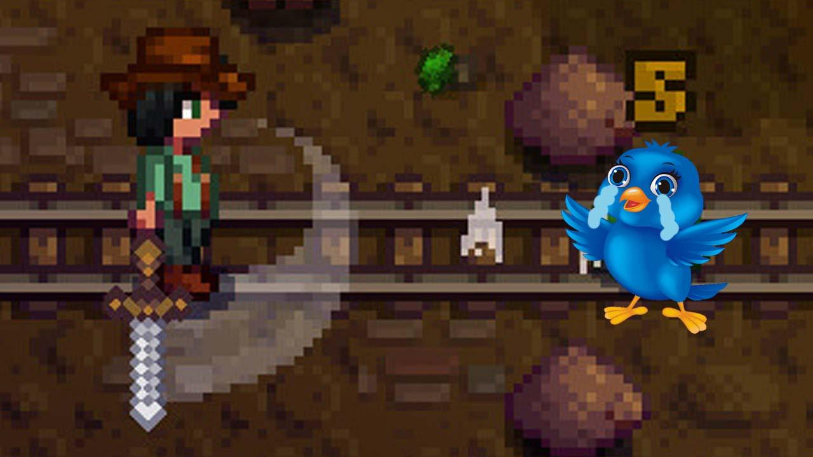
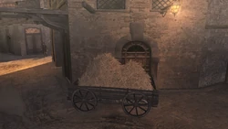
Mecánicas
Sistema de sigilo
Entorno interactivo
Sistema de combate
Uso de armas cuerpo a cuerpo

Slide 4
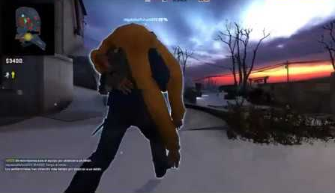
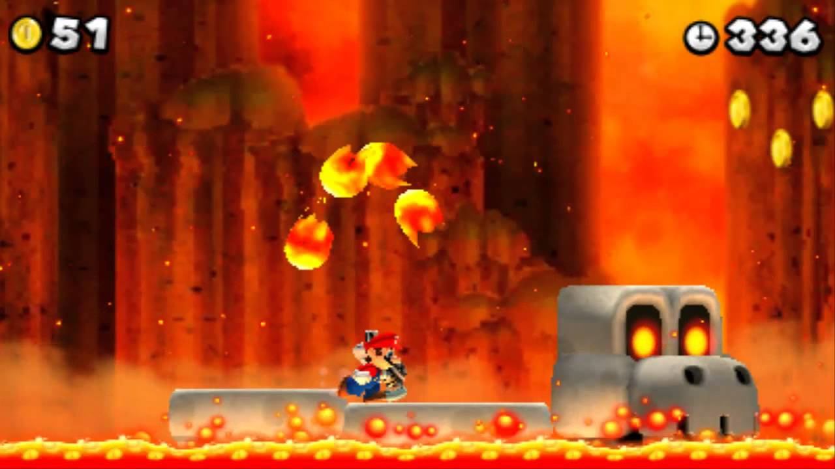
Dinámica
Rescate de habitantes
Cuenta atrás

Slide 5


Dinámica
Consumibles para recuperar salud
Materiales para el refugio

Slide 6
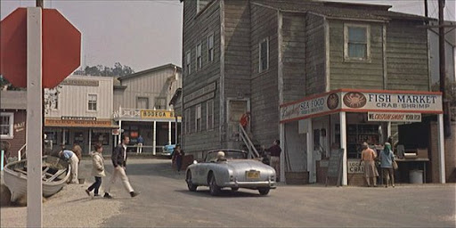
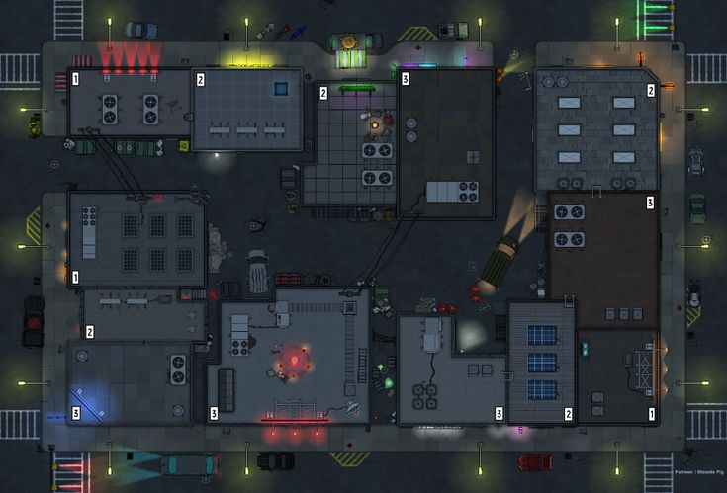
Estética
Vista 2D Top-Down
Calles y edificios
Pueblo pesquero de los 60

Slide 7
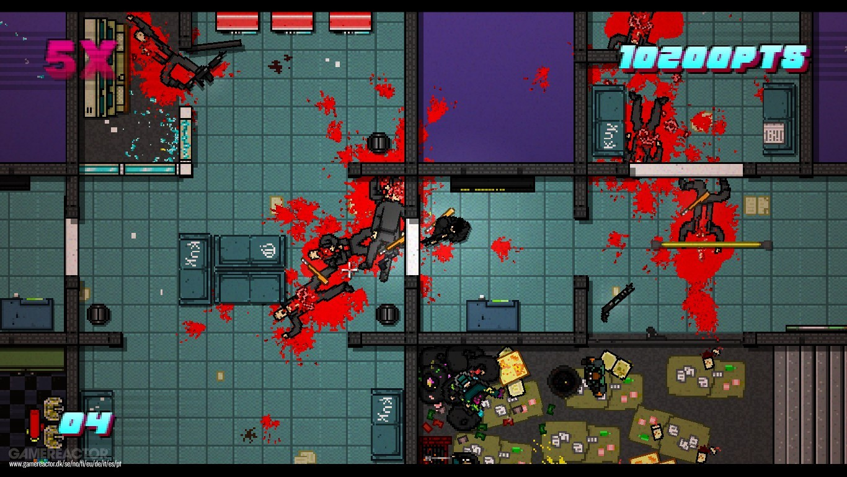

Estética
Bandadas de cuervos como enemigos
Ambiente de muerte y destrucción

